Slide 1
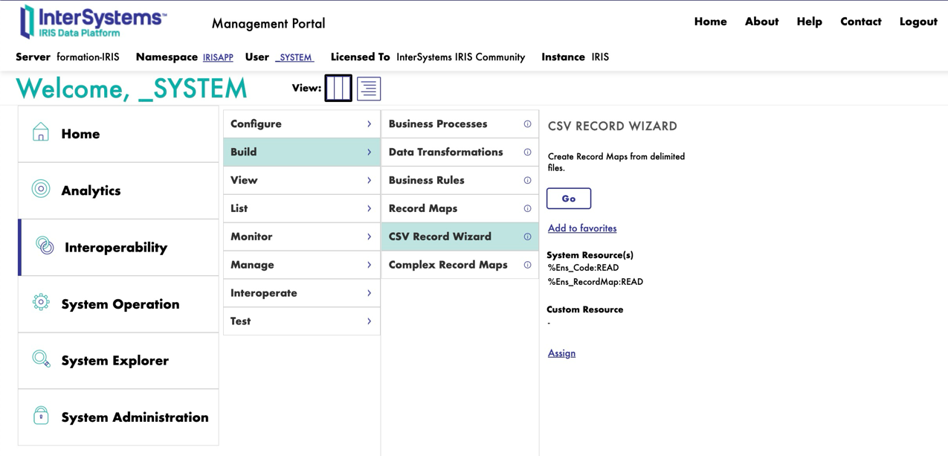
Accéder au CSV Record Wizard

Slide 2
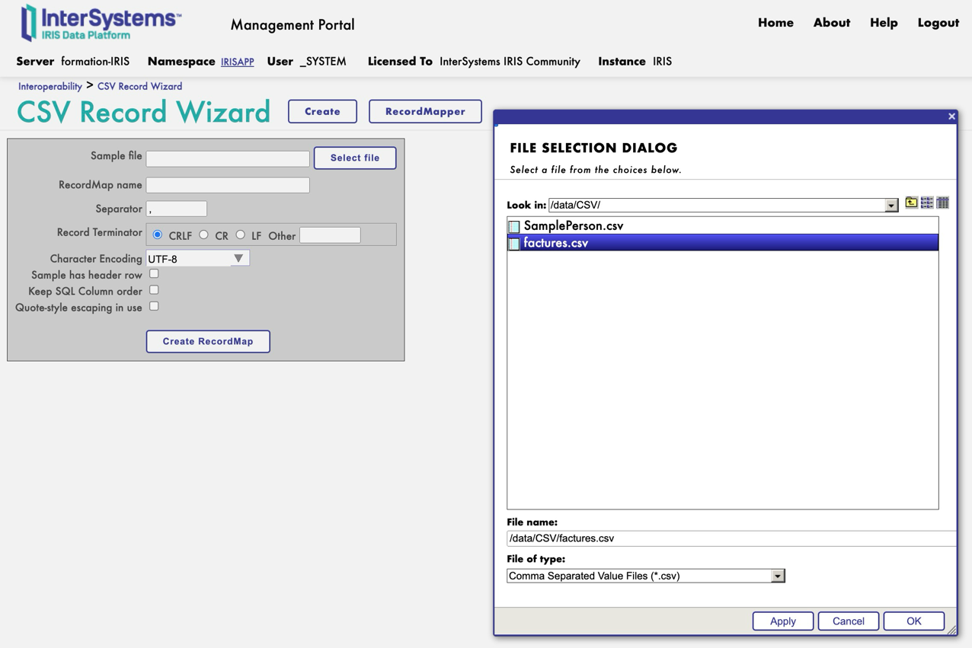
Choisir le fichier CSV

Slide 3
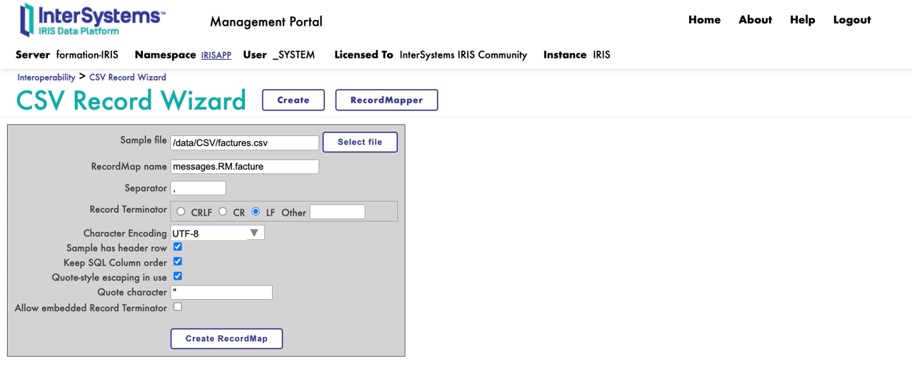
Donner un nom à la classe du RecordMap en respectant les règles de nommage Package.ClassName

Slide 4
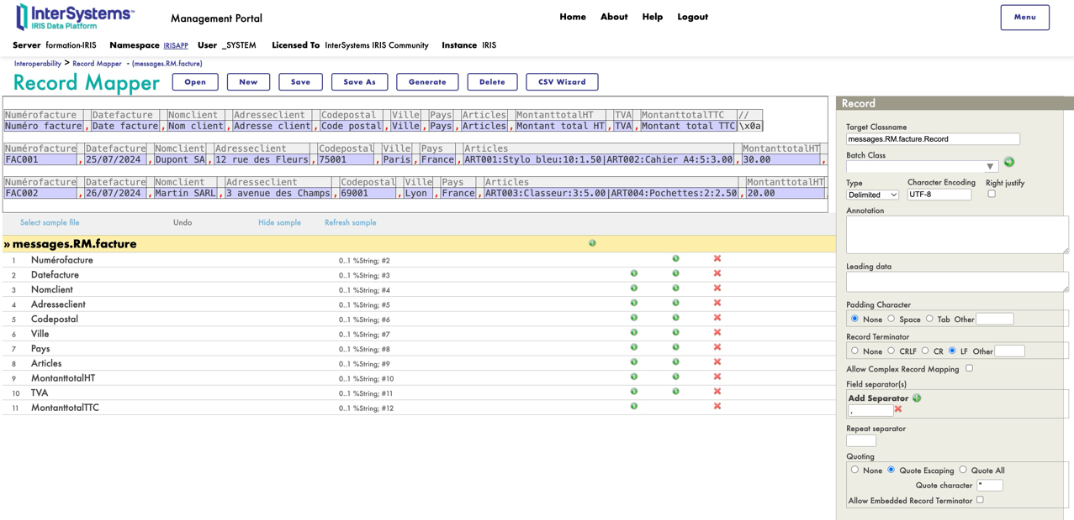
Résultat du CSV Record Wizard

Slide 5
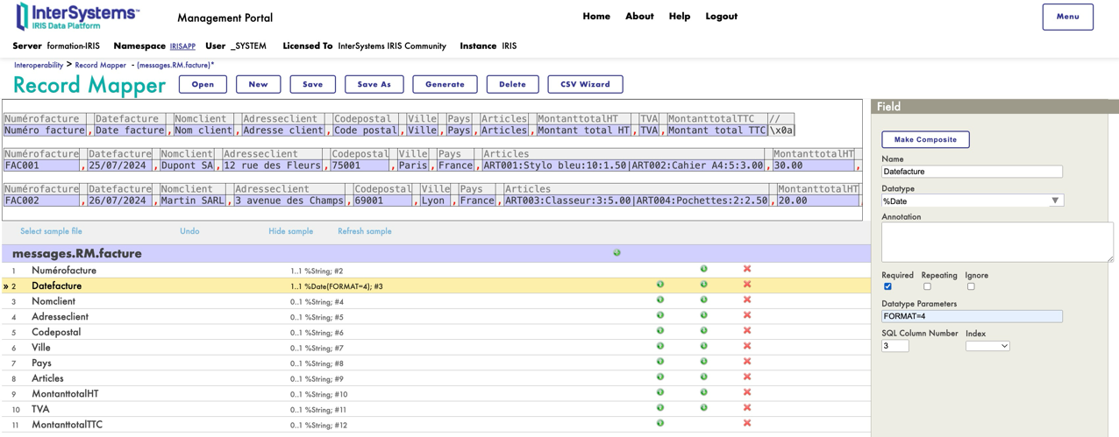
Modifier chaque champ pour indiquer le Datatype et ses Parameters
Exemple : Datefacture :
Datatype : %Date
Datatype Parameters : FORMAT = 4 (pour DD/MM/YYYY)

Slide 6
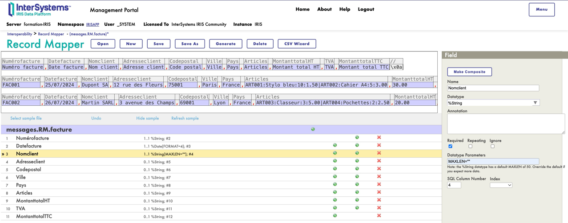

Slide 7
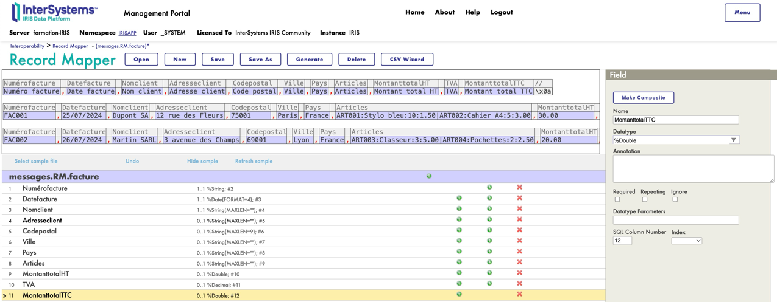

Slide 8
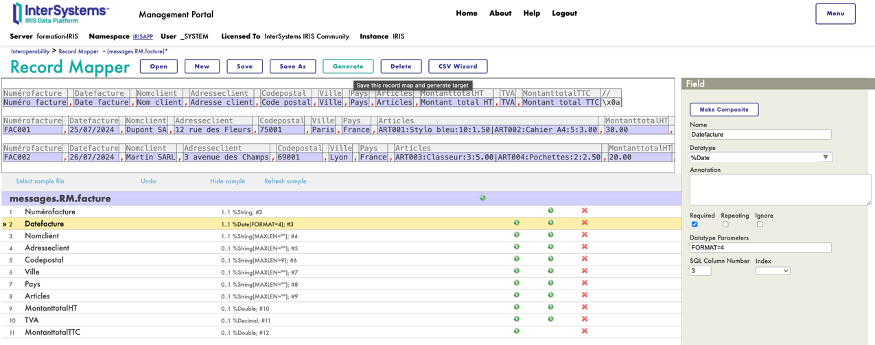

Slide 9
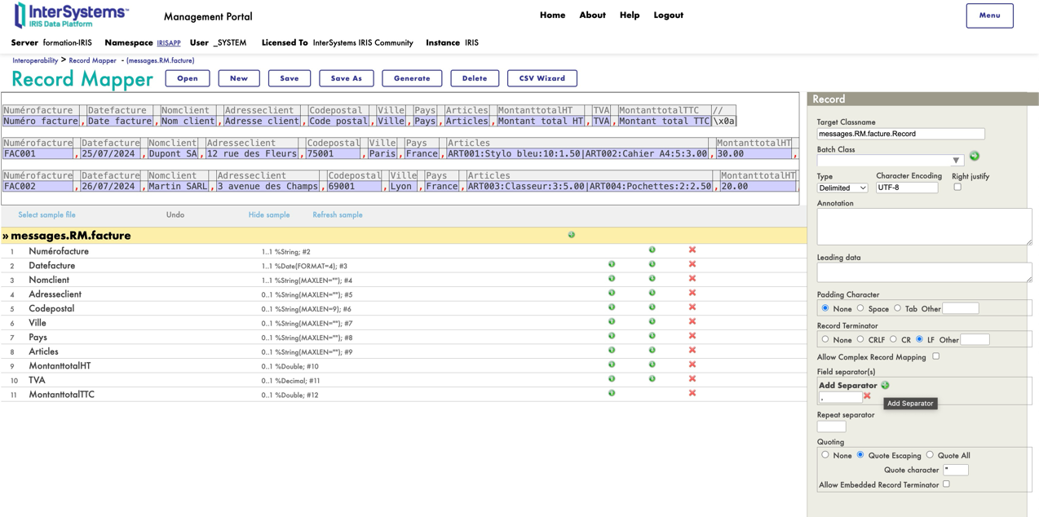

Slide 10
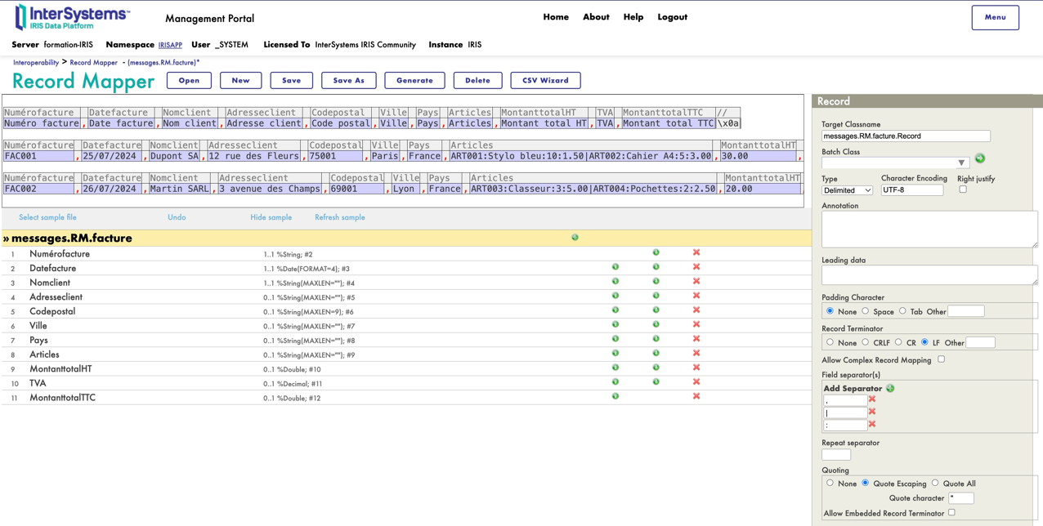

Slide 11
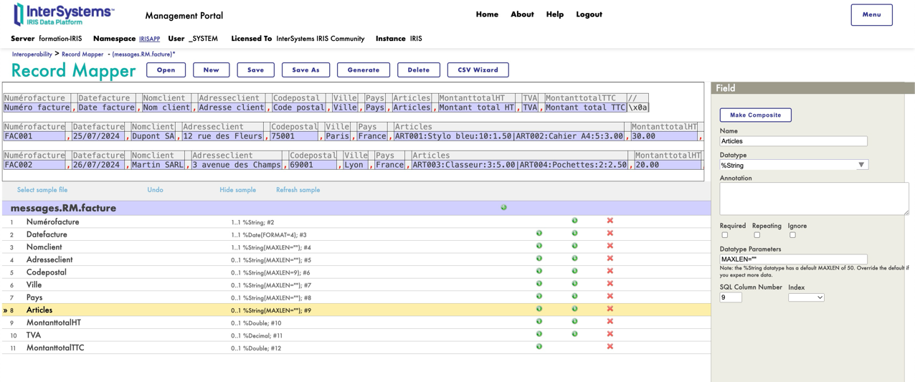

Slide 16
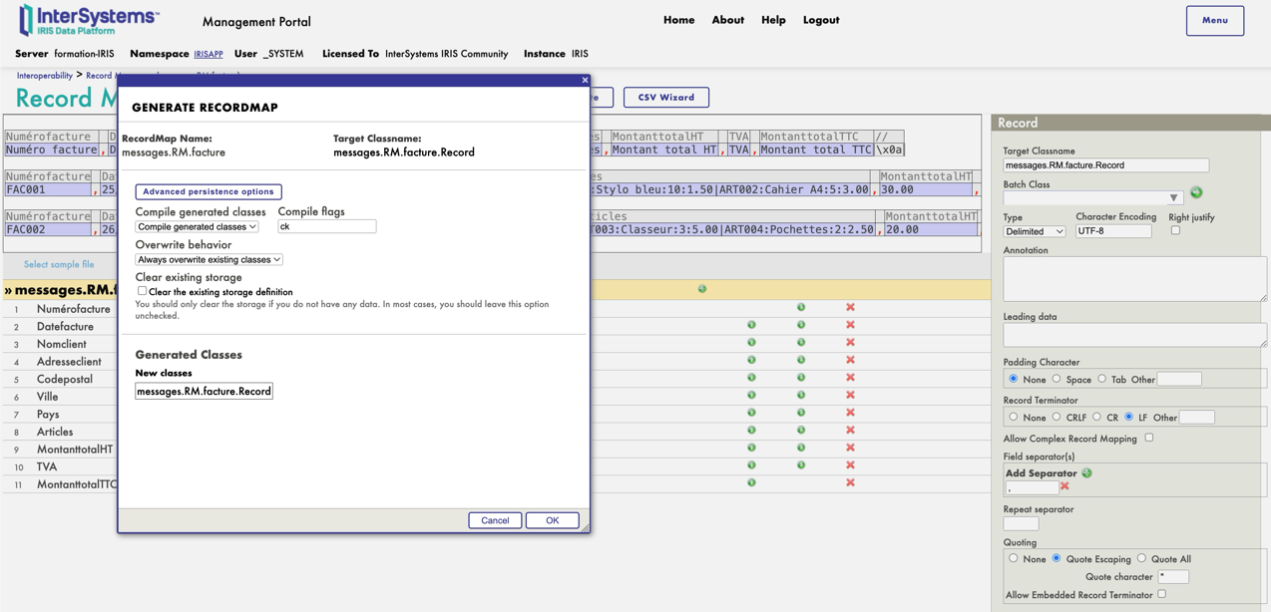

Slide 17
